Slide 1
Chương 10. Học không giám sát - Phân cụm K-means
1. Khái niệm phân cụm
Phân cụm là một nhiệm vụ học máy không giám sát, tự động chia dữ liệu thành các nhóm, hoặc các cụm có thành phần tương tự. Nó làm điều này mà không cần phải được biết trước các nhóm được thấy như thế nào. Thậm chí chúng ta cũng không biết cần tìm cái gì và phân cụm được sử dụng để khám phá kiến thức chứ không phải là dự đoán. Nó cung cấp một cái nhìn sâu sắc vào các nhóm tự nhiên được tìm thấy trong dữ liệu.
Nếu không có kiến thức trước về cụm, làm thế nào để máy tính có thể biết nơi nào một nhóm kết thúc và một nhóm khác bắt đầu? Đáp án đơn giản. Phân cụm được chỉ đạo bởi nguyên tắc là các phần tử bên trong một cụm phải giống nhau, nhưng rất khác với những phần tử bên ngoài. Định nghĩa về sự tương đồng có thể khác nhau giữa các ứng dụng, nhưng ý tưởng cơ bản luôn là các phần tử liên quan được đặt cùng nhau trong một nhóm.
Phân cụm là việc học không giám sát vì không có một hướng dẫn hay chỉ bảo nào, không có thầy để định hướng hoạt động

Slide 2
Phân cụm được sử dụng trong nhiều ứng dụng, cụ thể như sau:
Phân đoạn khách hàng thành các nhóm có nhân khẩu học tương tự hoặc các mẫu hàng mua sắm cho các chiến dịch tiếp thị tiêu
Phát hiện hành vi bất thường, chẳng hạn như xâm nhập mạng trái phép, bằng cách xác định các mẫu sử dụng nằm ngoài các cụm đã biết
Đơn giản hóa các tập dữ liệu cực lớn bằng cách nhóm các tính chất có giá trị tương tự thành một số lượng nhỏ hơn các danh mục đồng nhất
Phân cụm hơi khác so với phân loại, dự báo số, và các tác vụ phát hiện mẫu:
Kết quả là một mô hình mà kết nối các tính năng đến đầu ra hay từ tính năng đến các tính năng khác;
Phân cụm tạo dữ liệu mới được suy ra hoàn toàn từ các mối quan hệ dữ liệu.
Phân cụm là phân loại không giám sát vì các mẫu không có nhãn.
2. Phân tích cụm
Đầu vào: tập hợp các điểm dữ liệu mô tả bằng một vec tơ thuộc tính mà không có nhãn. Đầu ra là tập hợp một số cụm dữ liệu hay ví dụ. Trong một cụm có sự tương tự.

Slide 3
Xác định nhóm:
Quan sát mối quan hệ một nhóm người liên quan giữa chiều cao và trọng lượng:
Dễ dàng nhận được các dữ liệu tạo được một số cụm trong đó nhiều dữ liệu có xu hướng các dữ liệu co cụm lại thành những nhóm khác nhau.
Trong không gian hai chiều dễ hình dung, còn số chiều cao hơn khó thấy.

Slide 4
Biểu diễn cụm qua centroid (trọng tâm)
Trong máy học tránh dùng từ tâm (center) vì một số tính chất toán học của tâm dễ gây ra hiểu lầm.
Làm thế nào định dạng được một cụm: kích thước, ranh giới, hay tính chất nào?
Cách đơn giản nhất là tìm trọng tâm (centroid) của một cụm. Trọng tâm là giá trị trung bình của một thuộc tính của các điểm dữ liệu trong một cụm.
Nếu các thuộc tính là số -> khá dễ tính. Có 3 điểm (2; 5), (1; 4), (3; 6) trọng tâm là vector (2; 5).
Nếu đặc tính là định danh: biến thành số- thông thường là 0 hoặc 1.
Số lượng cụm
Trường hợp cực đoan là 1 hay tất cả
Chọn theo người dùng
Phần mềm tự xác định

Slide 5
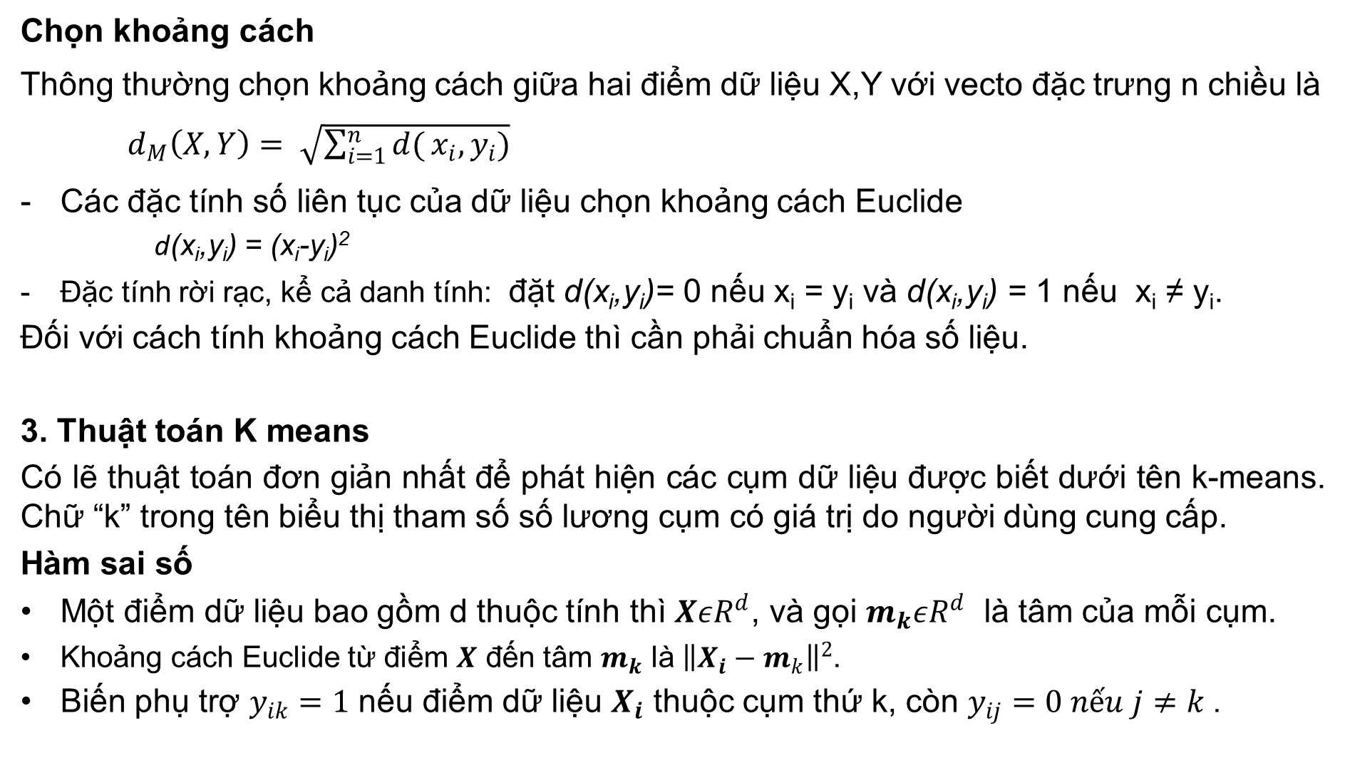
Chọn khoảng cách
Thông thường chọn khoảng cách giữa hai điểm dữ liệu X,Y với vecto đặc trưng n chiều là
$d_{M}\left(X,Y\right)= \sqrt{\sum_{i=1}^{n}{d(}x_{i},y_{i})}$
Các đặc tính số liên tục của dữ liệu chọn khoảng cách Euclide
d(x_{i},y_{i}) = (x_{i}-y_{i})²
Đặc tính rời rạc, kể cả danh tính: đặt d(x_{i},y_{i})= 0 nếu x_{i} = y_{i} và d(x_{i},y_{i}) = 1 nếu x_{i} ≠ y_{i}.
Đối với cách tính khoảng cách Euclide thì cần phải chuẩn hóa số liệu.
3. Thuật toán K means
Có lẽ thuật toán đơn giản nhất để phát hiện các cụm dữ liệu được biết dưới tên k-means. Chữ “k” trong tên biểu thị tham số số lương cụm có giá trị do người dùng cung cấp.
Hàm sai số
Một điểm dữ liệu bao gồm d thuộc tính thì $XεR^{d}$, và gọi $m_{k}εR^{d}$ là tâm của mỗi cụm.
Khoảng cách Euclide từ điểm $X$ đến tâm $m_{k}$ là ${\left\|X_{i}−m_{k}\right\|}^{2}$.
Biến phụ trợ $y_{ik}=1$ nếu điểm dữ liệu $X_{i}$ thuộc cụm thứ k, còn $y_{ij}=0 nếu j≠k$.

Slide 6
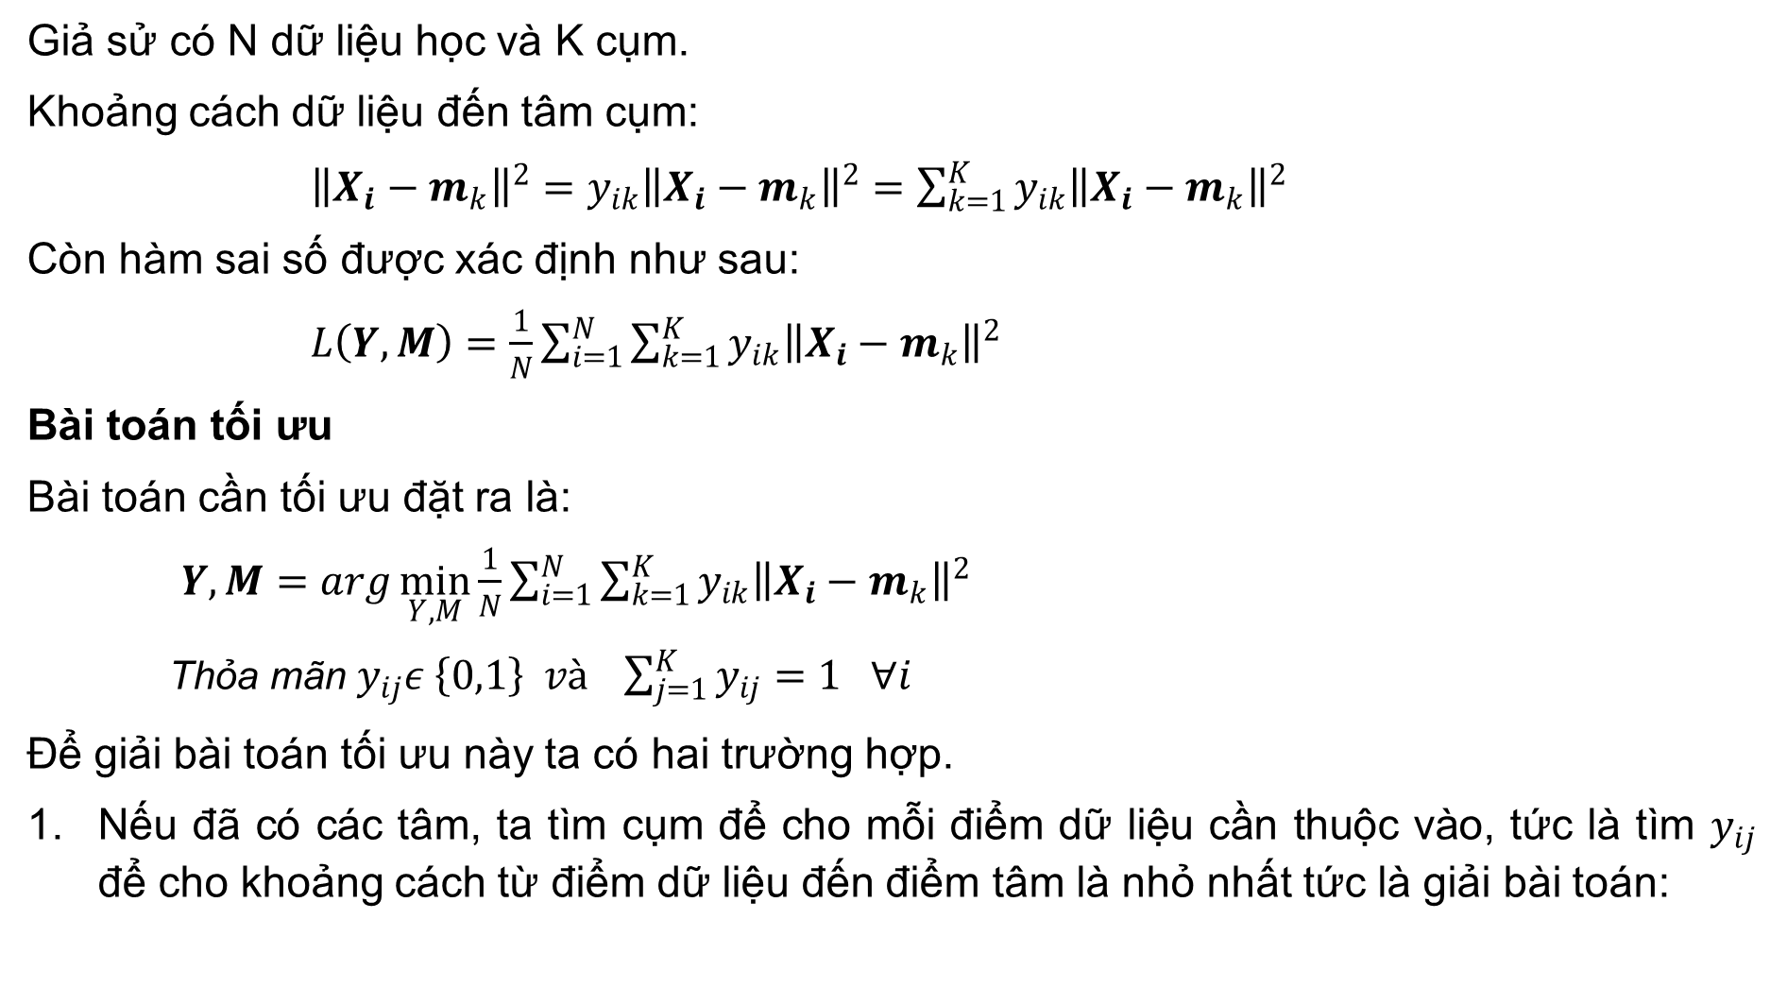
Giả sử có N dữ liệu học và K cụm.
Khoảng cách dữ liệu đến tâm cụm:
${\left\|X_{i}−m_{k}\right\|}^{2}=y_{ik}{\left\|X_{i}−m_{k}\right\|}^{2}=\sum_{k=1}^{K}{y_{ik}{\left\|X_{i}−m_{k}\right\|}^{2}}$
Còn hàm sai số được xác định như sau:
$L\left(Y,M\right)=\frac{1}{N}\sum_{i=1}^{N}{\sum_{k=1}^{K}{y_{ik}{\left\|X_{i}−m_{k}\right\|}^{2}}}$
Bài toán tối ưu
Bài toán cần tối ưu đặt ra là:
$Y,M=arg\min_{Y,M}{\frac{1}{N}\sum_{i=1}^{N}{\sum_{k=1}^{K}{y_{ik}{\left\|X_{i}−m_{k}\right\|}^{2}}}}$
Thỏa mãn $y_{ij}ε \left\{0,1\right\} và \sum_{j=1}^{K}{y_{ij}=1 ∀i}$
Để giải bài toán tối ưu này ta có hai trường hợp.
Nếu đã có các tâm, ta tìm cụm để cho mỗi điểm dữ liệu cần thuộc vào, tức là tìm $y_{ij}$ để cho khoảng cách từ điểm dữ liệu đến điểm tâm là nhỏ nhất tức là giải bài toán:

Slide 7
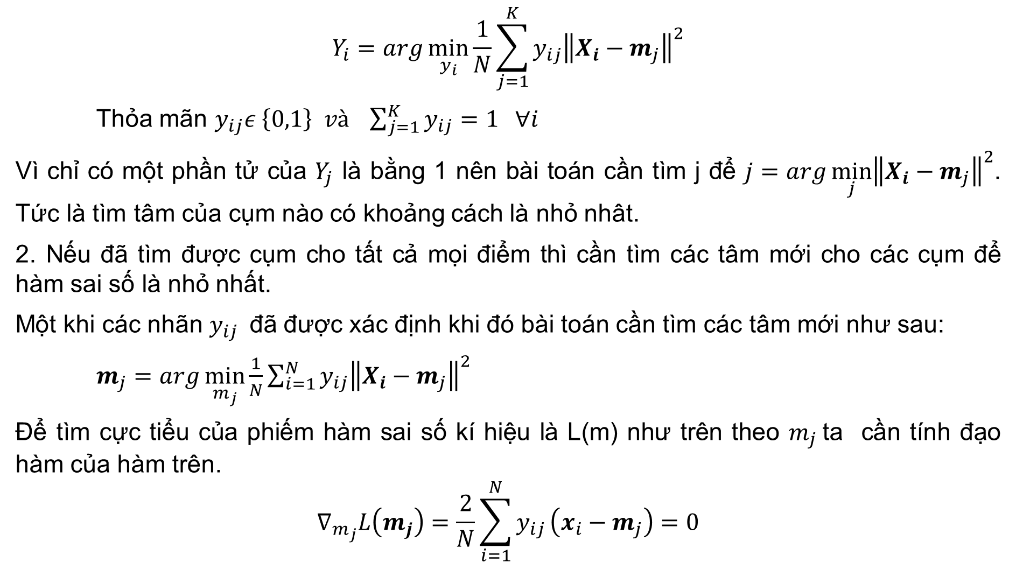
$$Y_{i}=arg\min_{y_{i}}{\frac{1}{N}\sum_{j=1}^{K}{y_{ij}{\left\|X_{i}−m_{j}\right\|}^{2}}}$$
Thỏa mãn $y_{ij}ε \left\{0,1\right\} và \sum_{j=1}^{K}{y_{ij}=1 ∀i}$
Vì chỉ có một phần tử của $Y_{j}$ là bằng 1 nên bài toán cần tìm j để $j=arg\min_{j}{{\left\|X_{i}−m_{j}\right\|}^{2}}$. Tức là tìm tâm của cụm nào có khoảng cách là nhỏ nhât.
2. Nếu đã tìm được cụm cho tất cả mọi điểm thì cần tìm các tâm mới cho các cụm để hàm sai số là nhỏ nhất.
Một khi các nhãn $y_{ij}$đã được xác định khi đó bài toán cần tìm các tâm mới như sau:
$m_{j}=arg\min_{m_{j}}{\frac{1}{N}\sum_{i=1}^{N}{y_{ij}{\left\|X_{i}−m_{j}\right\|}^{2}}}$
Để tìm cực tiểu của phiếm hàm sai số kí hiệu là L(m) như trên theo $m_{j}$ta cần tính đạo hàm của hàm trên.
$$∇_{m_{j}}L\left(m_{j}\right)=\frac{2}{N}\sum_{i=1}^{N}{y_{ij }\left(x_{i}−m_{j}\right)=0}$$

Slide 8
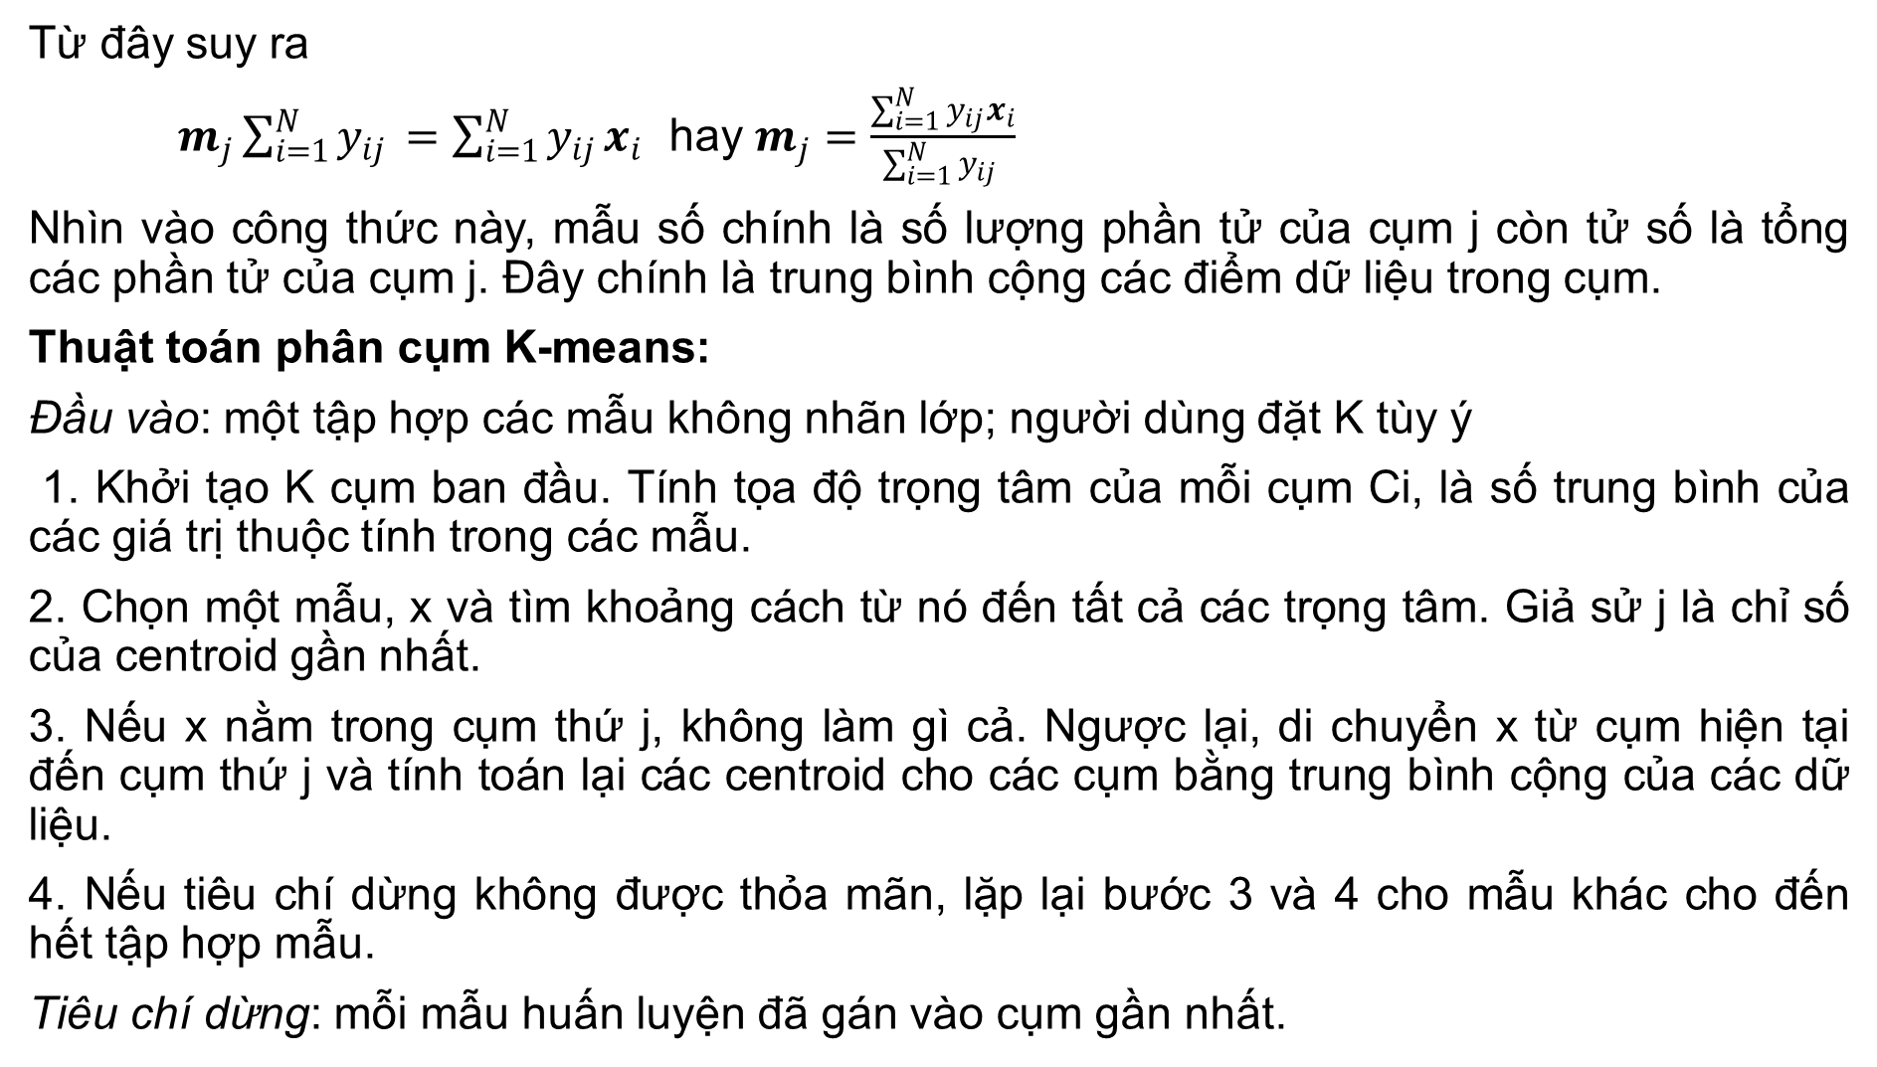
Từ đây suy ra
$m_{j}\sum_{i=1}^{N}{y_{ij }=\sum_{i=1}^{N}{y_{ij}}x_{i}}$ hay $m_{j}=\frac{\sum_{i=1}^{N}{y_{ij}}x_{i}}{\sum_{i=1}^{N}{y_{ij }}}$
Nhìn vào công thức này, mẫu số chính là số lượng phần tử của cụm j còn tử số là tổng các phần tử của cụm j. Đây chính là trung bình cộng các điểm dữ liệu trong cụm.
Thuật toán phân cụm K-means:
Đầu vào: một tập hợp các mẫu không nhãn lớp; người dùng đặt K tùy ý
1. Khởi tạo K cụm ban đầu. Tính tọa độ trọng tâm của mỗi cụm Ci, là số trung bình của các giá trị thuộc tính trong các mẫu.
2. Chọn một mẫu, x và tìm khoảng cách từ nó đến tất cả các trọng tâm. Giả sử j là chỉ số của centroid gần nhất.
3. Nếu x nằm trong cụm thứ j, không làm gì cả. Ngược lại, di chuyển x từ cụm hiện tại đến cụm thứ j và tính toán lại các centroid cho các cụm bằng trung bình cộng của các dữ liệu.
4. Nếu tiêu chí dừng không được thỏa mãn, lặp lại bước 3 và 4 cho mẫu khác cho đến hết tập hợp mẫu.
Tiêu chí dừng: mỗi mẫu huấn luyện đã gán vào cụm gần nhất.

Slide 9
Có thể giải thích thuật toán như sau:
Bước đầu tiên tạo ra K cụm ban đầu sao cho mỗi mẫu nằm trong một và chỉ một cụm. Sau đó, tính toán lại các tọa độ của tất cả các trọng tâm.
Trong bước tiếp theo, K-means xét lần lươt từng mẫu một và tính toán khoảng cách của nó đến tất cả các centroids. Centroid gần nhất sẽ xác định cụm mà mẫu đó phải thuộc về. Nếu mẫu đã thuộc về cụm đó, không có gì cần phải được thực hiện; nếu không, mẫu được chuyển từ cụm hiện tại (sai) sang đúng cụm. Sau khi di chuyển, các trọng tâm của hai cụm bị ảnh hưởng (một cụm bị mất mẫu, và một cụm được thêm mẫu) phải được tính toán lại.
Điều kiện dừng: Điểm hay của thuật toán được mô tả trong Bảng trên là quá trình được đảm bảo để mỗi ví dụ tìm được một cụm để nó thuộc vào và từ thời điểm này chúng không cần di chuyển thêm nữa. Các cụm không chồng lấn nhau. Vì điều này thường đạt được trong một số lượng hữu hạn các bước, không cần có tiêu chí dừng phức tạp ở đây.
Thuật toán trên hội tụ sau hữu hạn vòng lặp. Hàm mất mát là một số dương và sau mỗi bước thực hiện tại bước 3 thì hàm này không tăng. Vậy sau một số hữ hạn bước hàm này sẽ không đổi.

Slide 10
4. Ví dụ minh họa
Xét một ví dụ khá tầm thường, trong đó 13 mẫu (điểm) được mô tả bởi một thuộc tính số duy nhất. Giả sử phân nhóm ban đầu được chia thành ba nhóm ngăn cách bởi các thanh dọc. Trình tự thuật toán sau đây cho thấy hai mẫu (được khoanh bởi các vòng tròn) được di chuyển từ cụm này sang cụm khác.

Slide 11
Bài tập tính toán
Có 9 điểm trên mặt phẳng với những tọa độ đã cho. Theo thuật toán phân cụm, đầu tiên chọn số cụm K=3 và khởi tạo các cụm theo bảng sau:
 | Nhóm 1 | Nhóm 2 | Nhóm 3
 | (2;5) | (4;3) | (1;5)
 | (1;4) | (3;7) | (3;1)
 | (3;6) | (2;2) | (2;3)
Trọng tâm | (2;5) | (3;4) | (2;3)

Slide 12
 | Nhóm 1 | Nhóm 2 | Nhóm 3
 | (2;5) | (4;3) | (1;5)
 | (1;4) | (2;2) | (3;1)
 | (3;6) |  | (2;3)
 | (3;7)
Trọng tâm | (2.25;5.25) | (3;2.5) | (2;3)

Slide 13
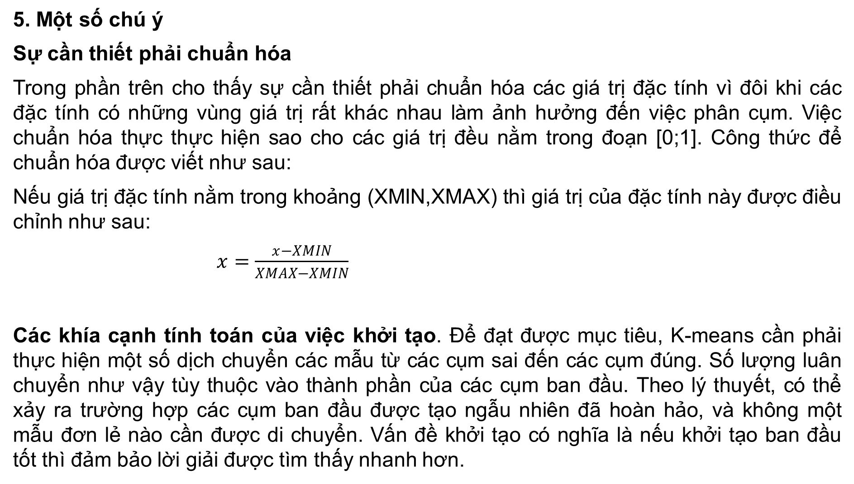
5. Một số chú ý
Sự cần thiết phải chuẩn hóa
Trong phần trên cho thấy sự cần thiết phải chuẩn hóa các giá trị đặc tính vì đôi khi các đặc tính có những vùng giá trị rất khác nhau làm ảnh hưởng đến việc phân cụm. Việc chuẩn hóa thực thực hiện sao cho các giá trị đều nằm trong đoạn [0;1]. Công thức để chuẩn hóa được viết như sau:
Nếu giá trị đặc tính nằm trong khoảng (XMIN,XMAX) thì giá trị của đặc tính này được điều chỉnh như sau:
$x=\frac{x−XMIN}{XMAX−XMIN}$
Các khía cạnh tính toán của việc khởi tạo. Để đạt được mục tiêu, K-means cần phải thực hiện một số dịch chuyển các mẫu từ các cụm sai đến các cụm đúng. Số lượng luân chuyển như vậy tùy thuộc vào thành phần của các cụm ban đầu. Theo lý thuyết, có thể xảy ra trường hợp các cụm ban đầu được tạo ngẫu nhiên đã hoàn hảo, và không một mẫu đơn lẻ nào cần được di chuyển. Vấn đề khởi tạo có nghĩa là nếu khởi tạo ban đầu tốt thì đảm bảo lời giải được tìm thấy nhanh hơn.

Slide 14
Sự phụ thuộc vào tập khởi tạo: Có một vấn đề khác nghiêm trọng hơn so với chi phí tính toán. Đó là, việc các cụm kết quả ( khi K-means đã thực hiện xong công việc) có thể phụ thuộc vào việc khởi tạo. Chọn tập hợp các vectơ mã ban đầu khác nhau và thuật toán có thể tạo ra tập hợp các cụm khác nhau.
Thí dụ:
Giả sử người dùng muốn có hai cụm (K=2). Nếu chọn x,y là các vectơ khởi tạo như trong hình thì các cụm ban đầu được tạo ra nhờ hai mẫu này là hoàn hảo
Tình hình thay đổi khi chúng ta chọn các ví dụ vectơ khởi tạo là x và z. Trong sự kiện này, hai cụm ban đầu sẽ có thành phần rất khác nhau, và K-means có khả năng hội tụ đến những tập hợp các cụm khác nhau.

Slide 15
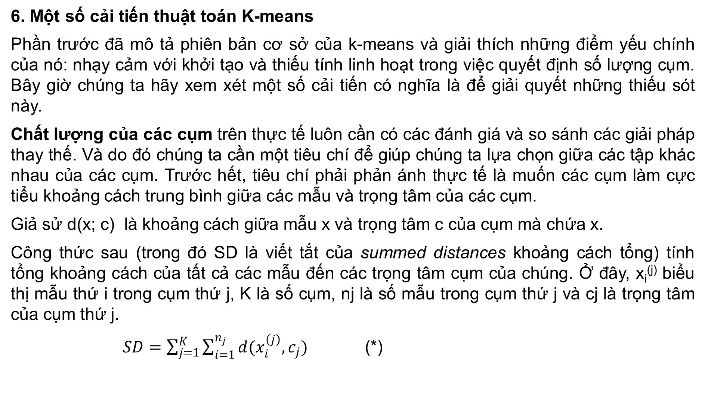
6. Một số cải tiến thuật toán K-means
Phần trước đã mô tả phiên bản cơ sở của k-means và giải thích những điểm yếu chính của nó: nhạy cảm với khởi tạo và thiếu tính linh hoạt trong việc quyết định số lượng cụm. Bây giờ chúng ta hãy xem xét một số cải tiến có nghĩa là để giải quyết những thiếu sót này.
Chất lượng của các cụm trên thực tế luôn cần có các đánh giá và so sánh các giải pháp thay thế. Và do đó chúng ta cần một tiêu chí để giúp chúng ta lựa chọn giữa các tập khác nhau của các cụm. Trước hết, tiêu chí phải phản ánh thực tế là muốn các cụm làm cực tiểu khoảng cách trung bình giữa các mẫu và trọng tâm của các cụm.
Giả sử d(x; c) là khoảng cách giữa mẫu x và trọng tâm c của cụm mà chứa x.
Công thức sau (trong đó SD là viết tắt của summed distances khoảng cách tổng) tính tổng khoảng cách của tất cả các mẫu đến các trọng tâm cụm của chúng. Ở đây, x_{i}^{(j)} biểu thị mẫu thứ i trong cụm thứ j, K là số cụm, nj là số mẫu trong cụm thứ j và cj là trọng tâm của cụm thứ j.
$SD=\sum_{j=1}^{K}{\sum_{i=1}^{n_{j}}{d(x_{i}^{\left(j\right)},c_{j})}}$ (*)

Slide 16
Trong phân tích cụm, chúng ta tìm cách cực tiểu SD. Khi tính lượng này, chúng ta không được quên rằng giá trị thu được bằng phương trình. (*) sẽ giảm nếu chúng ta tăng số cụm (và do đó làm giảm kích thước trung bình của chúng).
Sử dụng các khởi tạo thay thế. Biết rằng thành phần của các cụm kết quả phụ thuộc vào việc khởi tạo thuật toán, chúng ta có thể đề xuất một cải tiến đơn giản. Ta sẽ xác định hai hoặc nhiều tập các vectơ an đầu, và áp dụng k-means riêng biệt cho mỗi bộ mã. Sau đó, chúng tôi sẽ đánh giá chất lượng của tất cả các phân cụm dữ liệu khác nhau thu được, sử dụng tiêu chí đánh giá là phương trình. (*). Giải pháp tốt nhất là giải pháp cho giá trị SD bé nhất. Giải pháp này sau đó được giữ lại và các giải pháp khác bị loại bỏ.
Thử nghiệm với các giá trị khác nhau của K. Một điểm yếu rõ ràng của k-means là yêu cầu người dùng phải cung cấp giá trị của K. Điều này nói dễ hơn làm, bởi vì nếu không có thông tin trợ giúp thì khó chọn K. Trừ khi các kỹ thuật phức tạp hơn được sử dụng, cách duy nhất là thử một vài giá trị khác nhau, sau đó chọn phương án tốt nhất theo một tiêu chí thích hợp (như được định nghĩa trong phương trình (*).
Xử lý hậu kỳ: Hợp nhất và tách cụm Chất lượng của tập hợp các cụm được tạo bởi k-means thường có thể được cải thiện bằng kỹ thuật hậu xử lý, hoặc tăng số lượng cụm bằng cách chia nhỏ hoặc giảm số đó bằng cách hợp nhất.

Slide 17
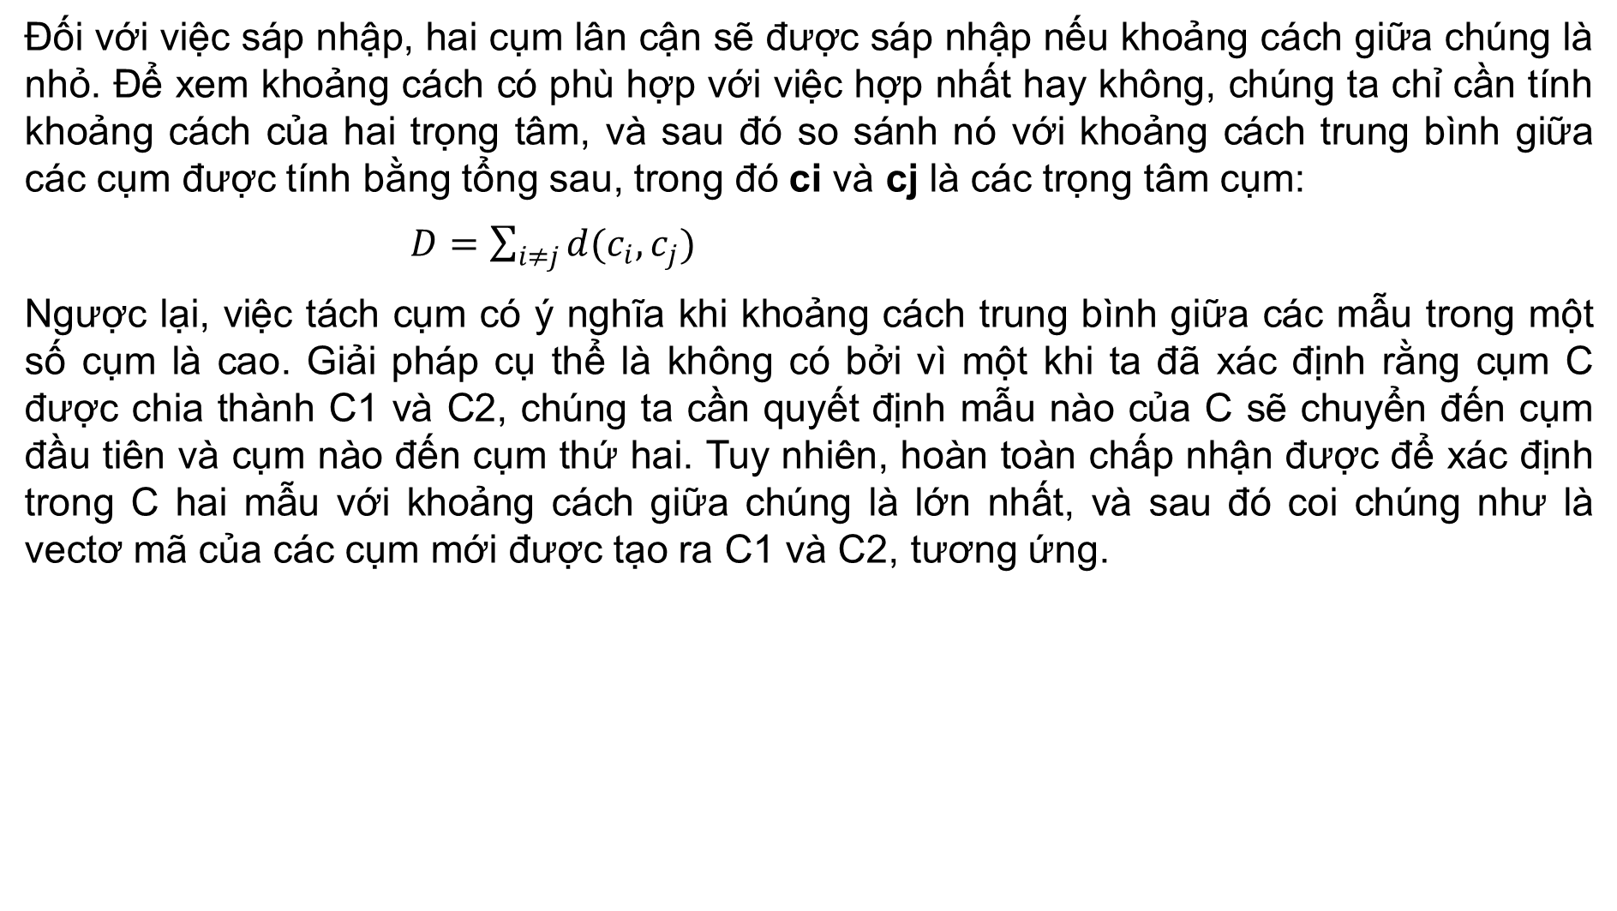
Đối với việc sáp nhập, hai cụm lân cận sẽ được sáp nhập nếu khoảng cách giữa chúng là nhỏ. Để xem khoảng cách có phù hợp với việc hợp nhất hay không, chúng ta chỉ cần tính khoảng cách của hai trọng tâm, và sau đó so sánh nó với khoảng cách trung bình giữa các cụm được tính bằng tổng sau, trong đó ci và cj là các trọng tâm cụm:
$D=\sum_{i≠j}{d(c_{i},c_{j})}$
Ngược lại, việc tách cụm có ý nghĩa khi khoảng cách trung bình giữa các mẫu trong một số cụm là cao. Giải pháp cụ thể là không có bởi vì một khi ta đã xác định rằng cụm C được chia thành C1 và C2, chúng ta cần quyết định mẫu nào của C sẽ chuyển đến cụm đầu tiên và cụm nào đến cụm thứ hai. Tuy nhiên, hoàn toàn chấp nhận được để xác định trong C hai mẫu với khoảng cách giữa chúng là lớn nhất, và sau đó coi chúng như là vectơ mã của các cụm mới được tạo ra C1 và C2, tương ứng.

Slide 18
7. Một số ứng dụng của phương pháp K-means
Nhận dạng chứ số viết tay.
Có một tập hợp các ảnh các chữ số viết tay. Cần nhận dạng xem chúng thuộc số nào từ 0 đến 9.Ảnh dưới đây giới thiệu 200 mẫu chữ viết tay.

Slide 19
Mỗi bức ảnh phân làm 28x28 =784 pixels. Mỗi pixel biểu thị độ xám của ảnh. Nếu hoàn toàn đen thì có giá trị bằng không, càng trắng thì có giá trị độ xám càng cao nhưng không vượt quá 255. Hình sau miêu tả hiển thị của số 7 trong 14x14 pixels cho đơn giản.
Ta phân nhóm bằng K-means. Mỗi bức ảnh được coi như một điểm dữ liệu. Vecto đặc trưng của mỗi ảnh là một vecto có độ dài 784 vì ta chồng các cột của giá trị độ xám của ảnh lên nhau.

Slide 20
Một số kết quả thực hiện K-means như sau:
Sau khi thực hiện phân ngẫu nhiên 20 ảnh vào một nhóm thì cũng thu được một sự phân lớp tương đối, nhưng còn nhiều chữ nhận diện chưa được chính xác. Xem ảnh ở cột bên trái là các tâm của cụm. Một số tâm giống số thực còn một số là tổ hợp của các số đó.Trong trường hợp này k-means hoạt động chưa được tốt căn bản vì chọn giá trị ban đầu cho các cụm là chưa chuẩn. Chính vì vậy thấy sự nhậy cảm của phương pháp trong cách chọn dữ liệu đầu tiên.
Nếu chọn 20 ảnh trong một cụm gần với tâm thì kết quả của ảnh sau khá hơn nhiều. Dữ liệu trong hàng giống với dữ liệu tâm ở cột trái đầu hơn.
20 mẫu đầu chọn tương đối ngẫu nhiên.

Slide 21
Chọn 20 mẫu bất kỳ ngẫu nhiên

Slide 22
Chọn 20 mẫu gần tâm
2. Nén dữ liệu ảnh
Nếu là ảnh mầu để mô tả một điểm ảnh cần rất nhiều bộ nhơ vì mỗi pixel cần nhớ 1 trong số hơn 16 triệu mầu. Chỉ có 3 mầu chủ đạo red, green và Blue.
Nếu phân ảnh vào một số cụm và lấy tâm nhóm làm màu đại diện thì ảnh sẽ nhỏ đi rất nhiều.

Slide 24
Chương 11. Học tăng cường
1. Mở đầu
Vấn đề cơ bản của bài toán phân loại là làm thế nào để tạo ra một trình phân loại có khả năng xác định lớp của một đối tượng.
Học tăng cường có nhiệm vụ đặt ra khác trước. Thay vì quy nạp từ một tập hợp các ví dụ được phân loại trước, thì trong học tăng cường, một tác nhân “thí nghiệm” với một hệ thống, và hệ thống phản ứng với thí nghiệm này với phần thưởng hoặc hình phạt. Các tác nhân sau đó tối ưu hóa hành vi của mình với mục tiêu là để tối đa hóa các phần thưởng và để tối thiểu các hình phạt.
Mô hình thay thế này khác với tác vụ phân loại quy nạp trước phong phú đến mức mà một số chuyên gia có đề nghị rằng học tăng cường có lẽ là nội dung của một cuốn sách khác, là phần tiếp theo của những giáo trình học máy cơ bản.
Học tăng cường hiện nay đang có nhiều ứng dụng
Xây dựng máy đánh cờ
Ô tô tự lái

Slide 25
Có thể minh họa việc học tăng cường trong việc tìm đường đi cho một con robot:

Slide 26
Để giải thích lấy thí dụ máy đánh bạc.
Có 5 máy đánh bạc trong một casino. Mỗi máy cho lợi nhuận trung bình khác nhau, nhưng chúng ta không biết mức lợi nhuận trung bình lớn như thế nào. Nếu muốn tối đa hóa lợi nhuận, chúng ta cần phải tìm lợi nhuận trung bình này và sau đó chơi với chiếc máy hứa hẹn nhất. Đây là bản chất mà học máy gọi là bài toán kẻ cướp n-tay, ám chỉ đến hành vi khét tiếng của các cỗ máy đánh bạc cướp tiền của bạn.
Chơi như thế nào để đạt lợi nhuận cao nhất?
Cách thông thường:
Lần lượt chơi từng máy một vô số lần, ghi lại các kết quả mỗi lần chơi.
Chọn máy nào cho lợi nhuận tốt nhất

Slide 27
Không khuyến khích chơi như vậy vì tốn rất nhiều tiền.
Chiến lược đơn giản:
Chơi thử một vài lượt một số máy và chọn máy tốt nhất để chơi. Sau một vài lần thì thử máy khác. Nếu tốt thì chơi tiếp máy này nếu không quay lại máy cũ.
Đây là mô hình của học tăng cường mô phỏng:
Kết hợp khai thác của máy hiện đang được cho là tốt nhất, và thăm dò các lựa chọn thay thế.
Khai thác là chủ yếu; thăm dò ít thôi.
Tần suất của các bước thăm dò được kiểm soát bởi một tham số do người dùng chỉ định, ϵ. Ví dụ, ϵ = 0.1 có nghĩa là máy "tốt nhất" (máy xuất hiện tốt nhất trong các thử nghiệm trước đó) được chọn 90% thời gian; trong 10% trường hợp còn lại, cơ hội được trao cho một máy khác được chọn ngẫu nhiên.
Chiến lược tiếp: Giữ một lượng nhỏ (tally) của phần thưởng.
Với mỗi hành động, nhận được một phần thưởng. Chất lượng là số lượng trung bình của các phần thưởng đó.

Slide 28
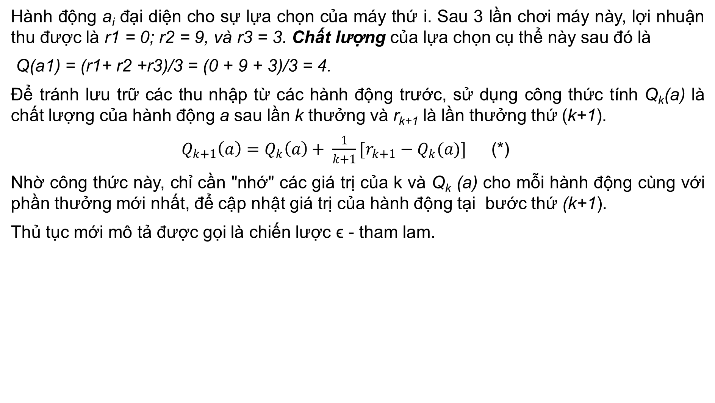
Hành động a_{i} đại diện cho sự lựa chọn của máy thứ i. Sau 3 lần chơi máy này, lợi nhuận thu được là r1 = 0; r2 = 9, và r3 = 3. Chất lượng của lựa chọn cụ thể này sau đó là
Q(a1) = (r1+ r2 +r3)/3 = (0 + 9 + 3)/3 = 4.
Để tránh lưu trữ các thu nhập từ các hành động trước, sử dụng công thức tính Q_{k}(a) là chất lượng của hành động a sau lần k thưởng và r_{k+1} là lần thưởng thứ (k+1).
$Q_{k+1}\left(a\right)=Q_{k}\left(a\right)+ \frac{1}{k+1}[r_{k+1}−Q_{k}(a)]$ (*)
Nhờ công thức này, chỉ cần "nhớ" các giá trị của k và Q_{k} (a) cho mỗi hành động cùng với phần thưởng mới nhất, để cập nhật giá trị của hành động tại bước thứ (k+1).
Thủ tục mới mô tả được gọi là chiến lược ϵ - tham lam.

Slide 29
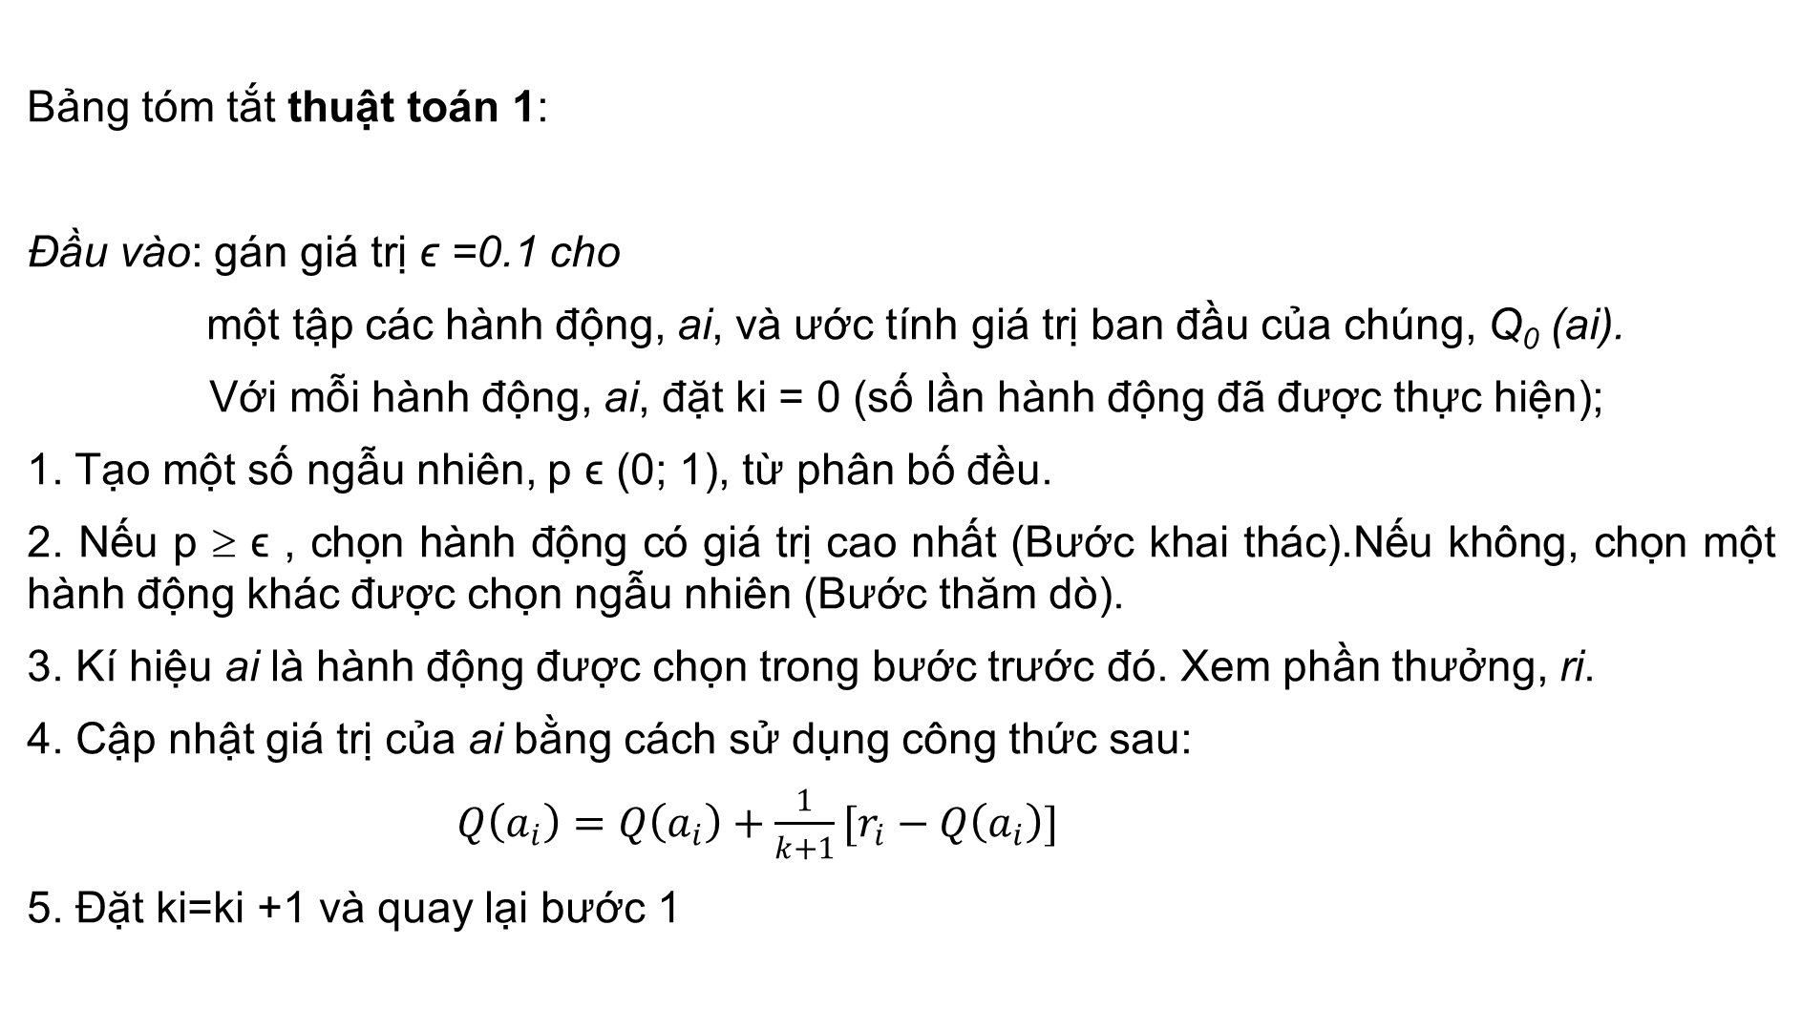
Bảng tóm tắt thuật toán 1:
Đầu vào: gán giá trị ϵ =0.1 cho
một tập các hành động, ai, và ước tính giá trị ban đầu của chúng, Q₀ (ai).
Với mỗi hành động, ai, đặt ki = 0 (số lần hành động đã được thực hiện);
1. Tạo một số ngẫu nhiên, p ϵ (0; 1), từ phân bố đều.
2. Nếu p ≥ ϵ , chọn hành động có giá trị cao nhất (Bước khai thác).Nếu không, chọn một hành động khác được chọn ngẫu nhiên (Bước thăm dò).
3. Kí hiệu ai là hành động được chọn trong bước trước đó. Xem phần thưởng, ri.
4. Cập nhật giá trị của ai bằng cách sử dụng công thức sau:
$Q\left(a_{i}\right)=Q\left(a_{i}\right)+\frac{1}{k+1}[r_{i}−Q\left(a_{i}\right)]$
5. Đặt ki=ki +1 và quay lại bước 1

Slide 30
Khởi tạo tiến trình Để có thể sử dụng Công thức (*), cần thiết lập cho mỗi hành động giá trị ban đầu của nó, Q₀ (ai). Một khả năng thích hợp là chọn một giá trị tốt hơn bất kỳ thu nhập thực tế. Ví dụ, nếu tất cả các thu nhập đều nằm trong khoảng [0; 10] thì giá trị ban đầu hợp lý là : Q₀(ai) = 50.
Tại mỗi thời điểm, hệ thống chọn hành động có giá trị cao nhất với xác suất (1- ϵ), khi phá vỡ ngẫu nhiên chuỗi hoạt động. Lúc đầu, tất cả các hành động đều có cơ hội được chọn như nhau. Giả sử ai được chọn. Kết quả của phần thưởng nhận được là chất lượng của hành động này giảm theo Công thức (*). Do đó, khi hành động tiếp theo được chọn, nó sẽ (nếu khai thác được sử dụng) phải là một hành động khác — giá trị của nó sẽ bị giảm đi.
2. Các trạng thái và hành động
Ví dụ với các máy đánh bạc là một sự đơn giản hóa giúp dễ dàng giải thích thuật ngữ cơ bản. Hạn chế chính của nó là sự tồn tại chỉ một trạng thái khi một hành động thích hợp được chọn. Trong thực tế, tình hình phức tạp hơn nhiều. Thông thường, có nhiều trạng thái, mỗi trạng thái được chọn có một số hành động. Bản chất này có thể được minh họa bằng trò chơi cờ ca rô.

Slide 31
Cờ ca rô:
Trên giấy có một bảng có 3 cột và 3 hàng gồm chín ô. Hai người chơi thay phiên nhau, người đầu đánh chữ thập lên một ô, người thứ hai đặt vòng tròn lên một ô khác. Mục tiêu là ai đạt được một dòng của ba thập hoặc vòng tròn, theo một cột hoặc một hàng hoặc theo đường chéo. Ai thành công trước, thắng.
Trạng thái và hành động: Mỗi ô đại diện cho một trạng thái. Ở mỗi trạng thái, người chơi phải chọn một hành động cụ thể. Vì vậy, trong trạng thái được mô tả bên trái, có ba ô trống, và do đó ba hành động để lựa chọn (một trong số chúng thắng). Mọi tình huống có thể được biểu diễn bằng một bảng g đó mỗi cặp trạng thái s và hành động a có một giá trị nhất định là Q(s; a). Dựa trên các giá trị này, chính sách ϵ -greedy quyết định hành động nào sẽ được thực hiện trong trạng thái cụ thể. Kết quả hành động là phần thưởng, r, và phần thưởng này sẽ được sử dụng để cập nhật giá trị của cặp trạng thái-hành động bằng công thức (*).

Slide 32
Vấn đề chính là làm thế nào để xác định phần thưởng của các hành động cụ thể. Về nguyên tắc, có ba lựa chọn được xem xét.
Hình thức chia giai đoạn Đây có lẽ là cách đơn giản nhất để giải quyết vấn đề phân bổ phần thưởng. Toàn bộ trò chơi được được thực hiện. Nếu nó thắng, thì tất cả các cặp hành động-trạng thái gặp phải trong suốt trận đấu do tác nhân học chơi được coi như nhận được phần thưởng 1. Nếu chơi thua, coi như họ nhận được phần thưởng -1.
Điểm yếu chính của phương pháp này là nó bỏ qua tình trạng không phải tất cả các hành động trong một trò chơi đều đóng góp như nhau vào kết quả cuối cùng. Một người chơi có thể thua chỉ vì một sai lầm duy nhất mặc dù sau đó đã chơi tuyệt vời. Trong trường hợp này, tất nhiên sẽ không công bằng, thậm chí không thực tế, để trừng phạt những nước đi tốt. Ngược lại cũng thế: những nước đi yếu có thể nhận được phần thưởng bởi vì thắng cuộc chỉ vì sai lầm bất ngờ của đối thủ. Tuy nhiên, có thể lập luận rằng về lâu dài, những “bất công” này được lấy trung bình bởi vì, trong suốt thời gian, hành động của người chiến thắng sẽ tốt.
Ưu điểm của hình thức chia giai đoạn (episodic) là sự đơn giản.

Slide 33
Hình thức liên tục; Vấn đề phần trên với hình thức chia giai đoạn (thực tế là nó có thể trừng phạt một loạt các nước đi tốt trên một sai lầm duy nhất) có thể được loại bỏ với giả định rằng chúng ta biết làm thế nào để xác định phần thưởng ngay sau mỗi hành động. Điều này thực sự đôi khi có thể; và ngay cả trong lĩnh vực mà ở đó là không thể, thì ít nhất là có thể đánh giá được.
Tuy nhiên, mọi cố gắng để xác định phần thưởng cho một hành động nhất định trước khi trò chơi kết thúc là trục lợi - và do đó gây hiểu lầm. Đó là lý do tại sao phương pháp này hiếm khi được sử dụng.
Thỏa hiệp: Lợi nhuận chiết khấu Bản chất là hình thức từng phần được cải tiến theo cách xác định phần thưởng dựa trên độ dài của trò chơi. Ví dụ, càng mất nhiều thời gian để thắng trong trò chơi cờ ca rô thì phần thưởng càng nhỏ. Có logic trong cách tiếp cận này: các nước đi càng mạnh thì khả năng càng sớm thắng. Cách để thực hiện chiến lược này là giảm phần thưởng cuối cùng bằng số bước thực hiện trước chiến thắng.
Bây giờ trình bày cách xây dựng ý tưởng kỹ thuật hơn: Giả sử r_{k} là phần thưởng thu được ở lần thử thứ k và giả sử γ ϵ (0; 1) là hằng số chiết khấu do người dùng đặt. Lợi tức chiết khấu R được tính như sau:

Slide 34
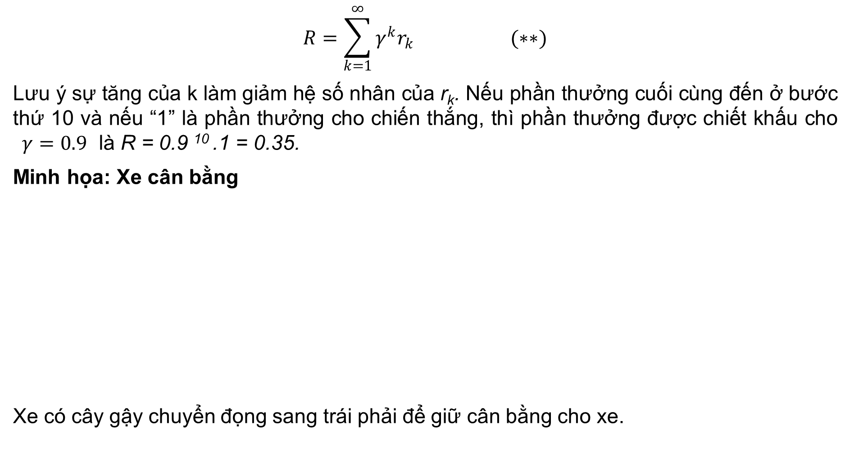
$$R=\sum_{k=1}^{∞}{γ^{k}r_{k} (∗∗)}$$
Lưu ý sự tăng của k làm giảm hệ số nhân của r_{k}. Nếu phần thưởng cuối cùng đến ở bước thứ 10 và nếu “1” là phần thưởng cho chiến thắng, thì phần thưởng được chiết khấu cho $γ=0.9$ là R = 0.9 ¹⁰ .1 = 0.35.
Minh họa: Xe cân bằng
Xe có cây gậy chuyển đọng sang trái phải để giữ cân bằng cho xe.

Slide 35
Mỗi trạng thái được xác định bởi các thuộc tính như vị trí xe hàng, vận tốc của xe hàng, góc của cái gậy và vận tốc thay đổi theo góc của cây gậy.
Về cơ bản có hai hành động để lựa chọn: (1) đẩy xe theo hướng từ trái sang phải (2) đẩy theo hướng từ phải sang trái. Tuy nhiên, lực tác động lên xe có thể khác nhau.
Phương án đơn giản nhất của tác vụ này giả định rằng các hành động chỉ có thể được thực hiện theo các khoảng thời gian đều đặn, ví dụ, 0,2 s.
Trong trò chơi này, thời gian giữ được gậy trước khi nó đổ càng lâu thì phần thưởng càng lớn, và đó là lý do tại sao trò chơi lâu được thưởng nhiều hơn các trò chơi ngắn. Một cách đơn giản để thực hiện trường hợp này là thưởng cho mỗi trạng thái trong suốt trò chơi là 0, và lần cuối chiếc gậy bị đổ cho ví dụ, r = - 10. Thu nhập chiết khấu sẽ là
R = - 10 γ^{N} trong đó N là số bước giữ được cân bằng trước khi gậy đổ.

Slide 36
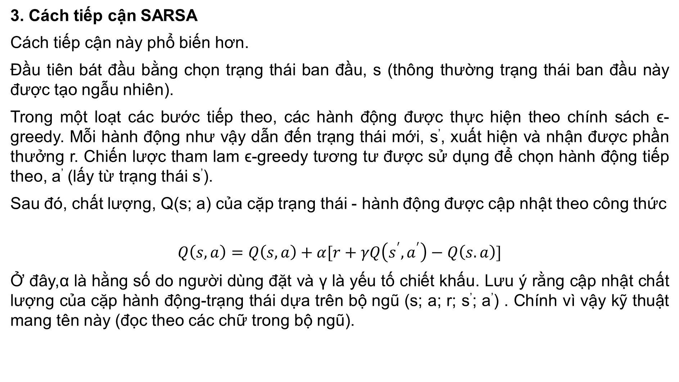
3. Cách tiếp cận SARSA
Cách tiếp cận này phổ biến hơn.
Đầu tiên bát đầu bằng chọn trạng thái ban đầu, s (thông thường trạng thái ban đầu này được tạo ngẫu nhiên).
Trong một loạt các bước tiếp theo, các hành động được thực hiện theo chính sách ϵ-greedy. Mỗi hành động như vậy dẫn đến trạng thái mới, s’, xuất hiện và nhận được phần thưởng r. Chiến lược tham lam ϵ-greedy tương tư được sử dụng để chọn hành động tiếp theo, a’ (lấy từ trạng thái s’).
Sau đó, chất lượng, Q(s; a) của cặp trạng thái - hành động được cập nhật theo công thức
$$Q\left(s,a\right)=Q\left(s,a\right)+α[r+γQ\left(s^{′},a^{′}\right)−Q\left(s.a\right)]$$
Ở đây,α là hằng số do người dùng đặt và γ là yếu tố chiết khấu. Lưu ý rằng cập nhật chất lượng của cặp hành động-trạng thái dựa trên bộ ngũ (s; a; r; s’; a’) . Chính vì vậy kỹ thuật mang tên này (đọc theo các chữ trong bộ ngũ).

Slide 37
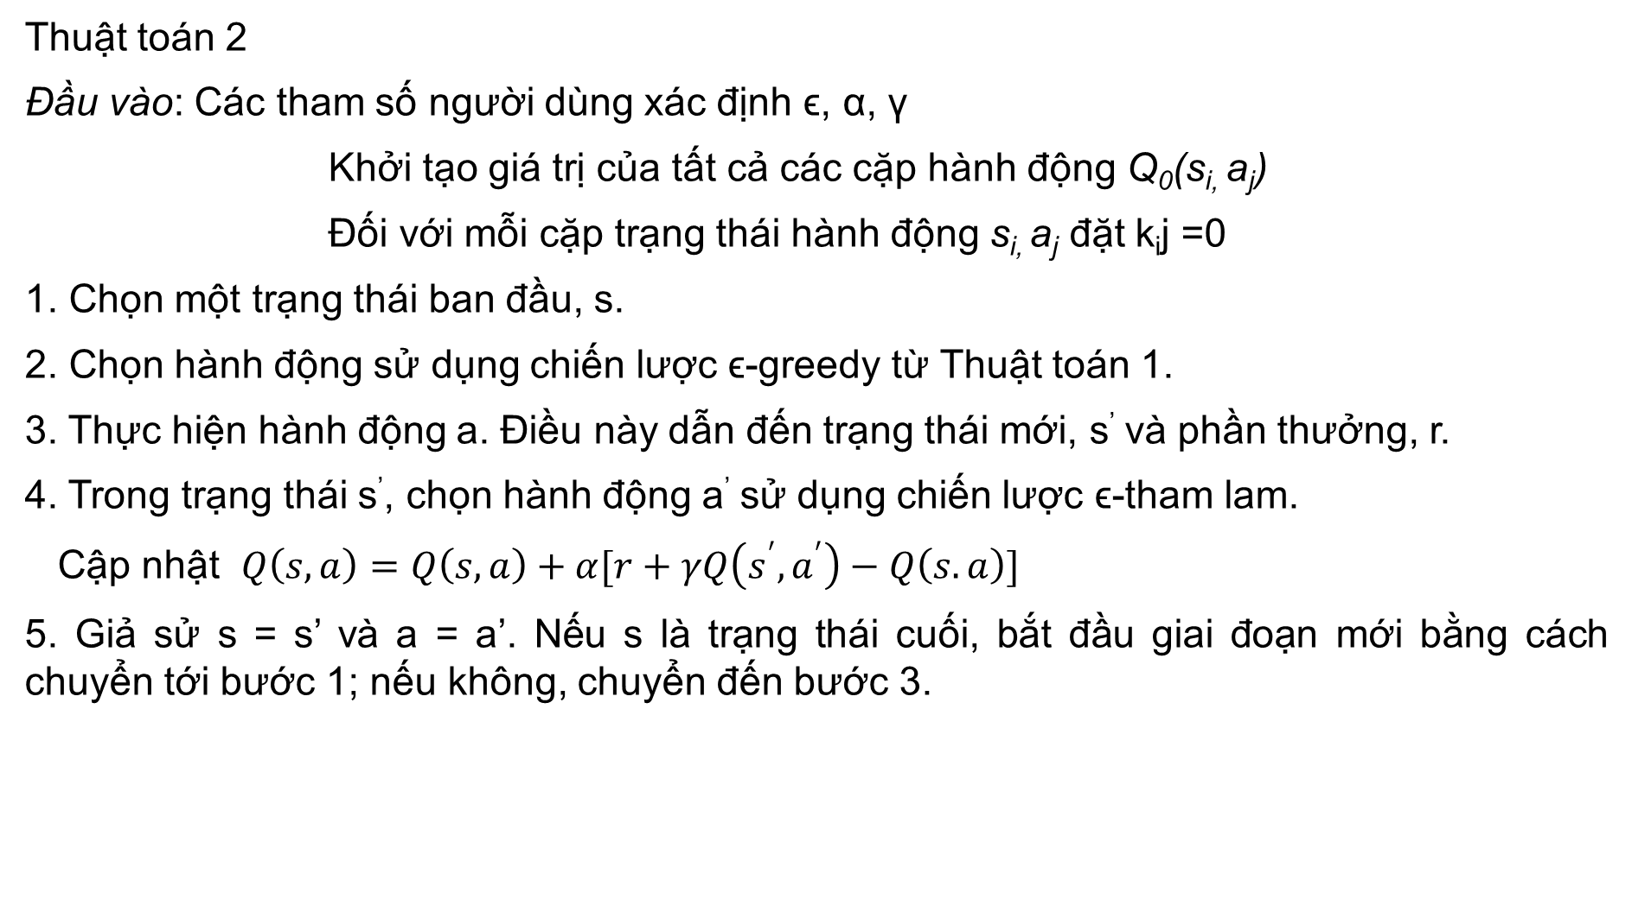
Thuật toán 2
Đầu vào: Các tham số người dùng xác định ϵ, α, γ
Khởi tạo giá trị của tất cả các cặp hành động Q₀(s_{i,} a_{j})
Đối với mỗi cặp trạng thái hành động s_{i,} a_{j} đặt k_{i}j =0
1. Chọn một trạng thái ban đầu, s.
2. Chọn hành động sử dụng chiến lược ϵ-greedy từ Thuật toán 1.
3. Thực hiện hành động a. Điều này dẫn đến trạng thái mới, s’ và phần thưởng, r.
4. Trong trạng thái s’, chọn hành động a’ sử dụng chiến lược ϵ-tham lam.
Cập nhật $Q\left(s,a\right)=Q\left(s,a\right)+α[r+γQ\left(s^{′},a^{′}\right)−Q\left(s.a\right)]$
5. Giả sử s = s’ và a = a’. Nếu s là trạng thái cuối, bắt đầu giai đoạn mới bằng cách chuyển tới bước 1; nếu không, chuyển đến bước 3.

